Slide 1

项目进展汇报
汇报人：祁子暘
2024.7.10

Slide 2

01
主要内容
目录
02
文献梳理
CONTENTS
03
总结

Slide 3
Part.1
主要内容

Slide 4
1 主要内容
1.Mapping 24 Emotions Conveyed by Brief Human Vocalization.
2.Mapping the Passions: Toward a High-Dimensional Taxonomy of Emotional Experience and Expression**.
3.What the Face Displays: Mapping 28 Emotions Conveyed by Naturalistic Expression.
4.Universal facial expressions uncovered in art of the ancient Americas: A computational approach.
5.The primacy of categories in the recognition of 12 emotions in speech prosody across two cultures.

Slide 5
Part.2
文献梳理

Slide 6
2 文献梳理
实验流程：
1. 创造一个刺激集（视频、语音、韵律、面部表情、古代艺术）。
2. 将刺激上传到Amazon Mechanical Turk来收集实验数据。
3. 判断刺激用以下三种方式。①强制参与者选择所看到材料引起的情绪类别
②要求参与者对所看到的材料进行情感维度评分
③要求参与者对所看到的材料自我报告的情绪体验
4. 对第一组和第三组的数据进行CCA分析（提供存在多少种不同情绪体验的证据）。
5. 将27维的情感语义空间通过t-SNE的方法进行降维得到可视化的语义模型（提供情感是平滑梯度的不是离散的）。
6. 将第二组和第三组的数据进行交叉验证。得出categorical judgment dimensions对情绪的解释要好于 affective dimensions。

Slide 7
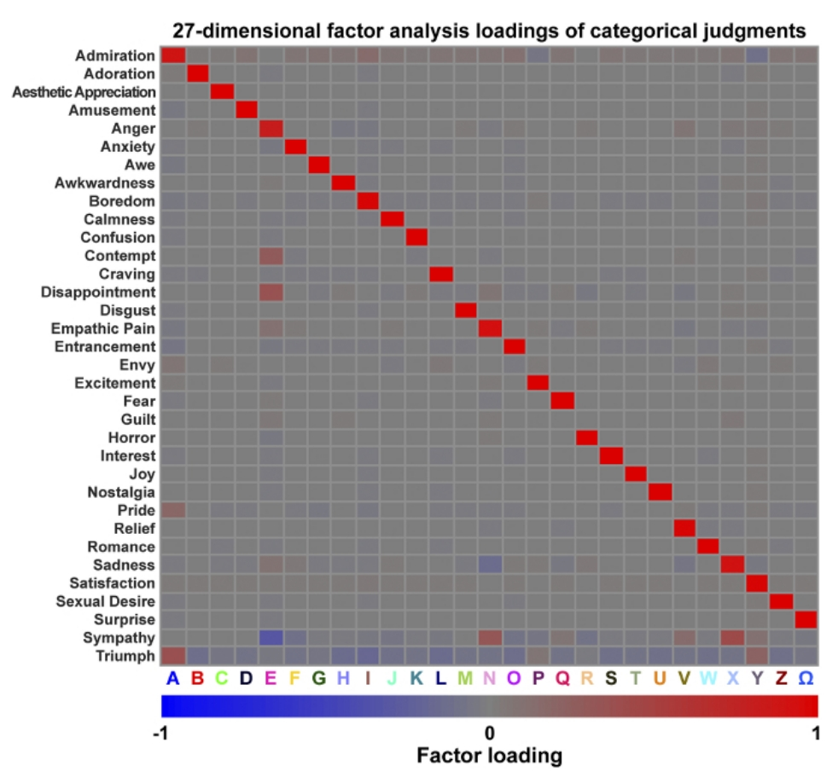
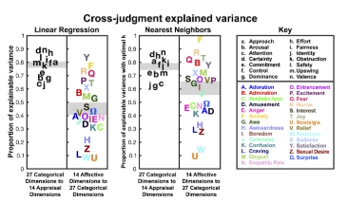
2 文献梳理

Slide 8
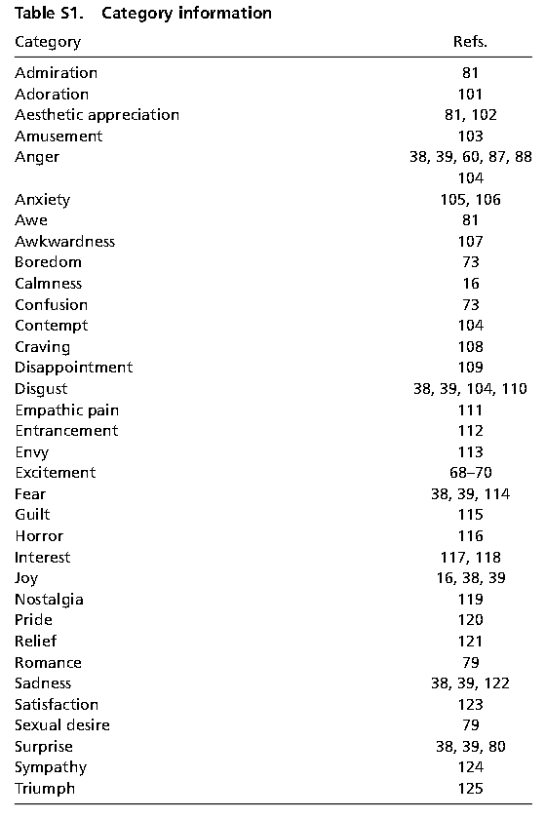
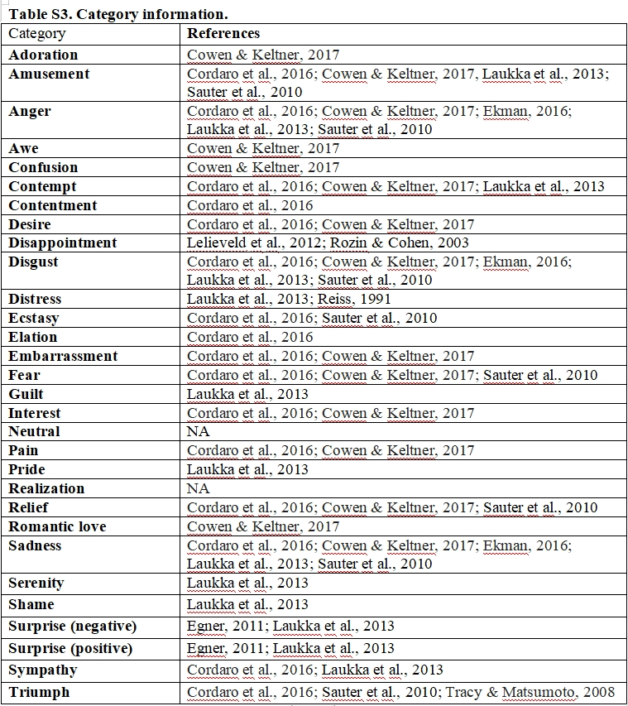
2 文献梳理
不同材料之间的不同点
1. 在情感类别（emotion catagories）存在不同。
视 频
声 音

Slide 9
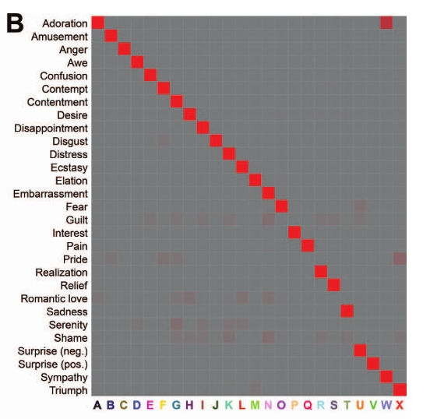
2 文献梳理
不同材料之间的不同点
1. 在情感类别（emotion catagories）存在不同。
视 频
声 音
视频：27个维度 声音：24个维度

Slide 10
2 文献梳理
不同材料之间的不同点
1. 在情感类别（emotion catagories）存在不同。
解释：
情绪以不同方式表达的程度是不同的。感激之情很难从面部和声音中表达出来，但很容易通过触觉接触来检测; 敬畏可能更容易通过声音而不是面部表情来表达； 通过姿势和面部行为的结合可以最好地识别自豪感。

Slide 11

2 文献梳理
不同材料之间的不同点
1. 在情感类别（emotion catagories）存在不同。

Slide 12

2 文献梳理
不同材料之间的不同点
1. 在情感类别（emotion catagories）存在不同。

Slide 13
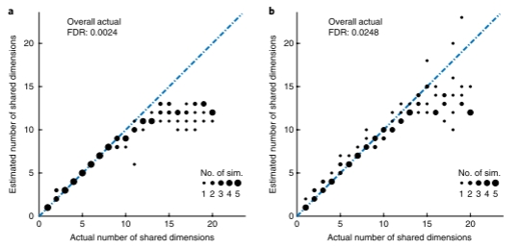
2 文献梳理
2. 方法上的不同
在进行跨文化方面的情感诱发研究时，作者开始采用PPCA的方法来对不同文化背景下人群的反应数据进行分析。
PPCA（主保留成分分析）通过提取属性（此处为情感判断）的线性组合，这些属性在测量不同组别在相同属性的两个数据集上最大程度地共变。 所得成分根据两个数据集之间的正协方差水平进行排序。

Slide 14
2 文献梳理
基本情绪理论和语义空间模型对比（源自Mapping the Passions: Toward a High-Dimensional Taxonomy of Emotional Experience and Expression这篇文章。
这是一篇综述性文章。主要介绍了之前使用基本情绪理论的局限以及使用语义空间模型的优势还有未来的发展方向。
基本情绪理论的历史追溯到1964年，Paul Ekman在新几内亚旅行时拍摄了6中情绪的典型面部表情照片：愤怒、厌恶、恐惧、悲伤、惊讶和开心。他试图发现这调查这些照片是否可以反映人们所认识的情感表达的共性。 定居在新几内亚高地的一个村庄后，埃克曼向当地村民讲述了针对这六种情感而量身定制的简短且适合文化的故事。 他的参与者从三张照片中选择了与每个故事最匹配的面部表情。 对于所有六种表达方式，儿童和成人的准确率徘徊在 80% 到 90% 之间。
但随着情感科学的成熟，研究者发现对面部表情的判断并不具有那么强的普遍性。跨文化研究的证据以及对典型面部表情的判断会根据背景故事而发生变化以及关于情绪表达是否代表内心感受的问题， 社会意图或评价等证据。
Notes:
主观体验法要求被试报告其直接感受到的经验，其测量方法是用标准化的量表来测量被试的情绪体验。

Slide 15
2 文献梳理
基本情绪理论的主要观点
1. 面部表情可以分为6个不同的类别。
2. 6种表情所涉及的情感体验和所处的背景之间存在一一对应的关系，如受到侮辱必然会导致一个人表达愤怒，而发表公开演讲应该会导致面部表情恐惧。
3.六种情绪中的每一种都是通过面部肌肉运动的典型模式来表达的。
4. 六种典型的情绪面部表情是离散的。
但有关Barrett的多项研究展现了有关于基本情绪理论的局限性。她的研究反对了情绪只有六种类型的说法。认为情绪的类型有很多种。例如，Barrett 及其同事最近引用的一项荟萃​​分析发现，当实验室刺激引起的面部表情和报告的情绪体验被分为六个离散类别时，它们之间的原始相关性平均约为 0.32
Notes:
主观体验法要求被试报告其直接感受到的经验，其测量方法是用标准化的量表来测量被试的情绪体验。

Slide 16
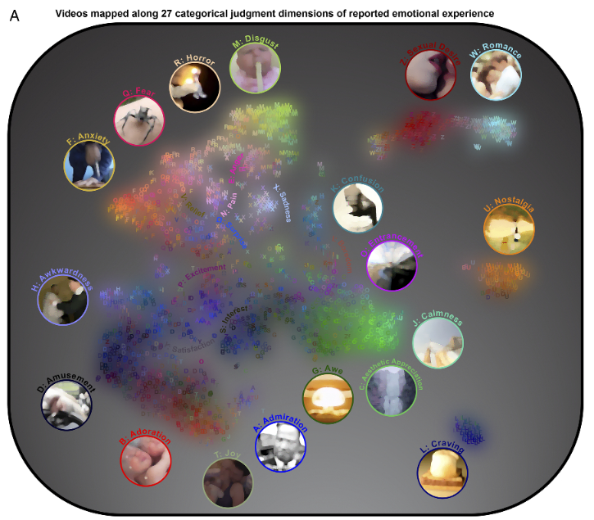
2 文献梳理
语义空间模型的优点
1. 采用更开放的更丰富的情感刺激
2. 采用更广泛的自我报告的方法而不采用强制选择的方法
3. 接受情绪的多维性，认为情绪是多样化的，并且会通过多种方式来表现出来（如表情、动作、姿势、声音等）。
4.使用统计模型来推导从情感刺激到情感概念的映射
Notes:
主观体验法要求被试报告其直接感受到的经验，其测量方法是用标准化的量表来测量被试的情绪体验。

Slide 17
2 文献梳理
对情绪模型的解读
事件或刺激不会引发单一的情绪； 相反，它们会引发各种各样的情绪和情绪混合，并通过评估来调节。
情感体验不仅仅体现在典型的面部肌肉配置中，而是体现在多模态表达中，包括声音、触摸、姿势、凝视、头部运动、身体以及给定模态内的各种表达。
社会观察者不一定用单一的情感词来标记表达，而是使用更丰富的概念语言来推断原因和评价、归因意图以及表达者与其环境（包括观察者）之间的推断关系。
但如果将情感体验归为六种情感类型，则会使我们的研究忽略了任何情绪反应方式中的大多数可解释的差异，从而降低了有关其诊断价值的结论的有效性。
Notes:
主观体验法要求被试报告其直接感受到的经验，其测量方法是用标准化的量表来测量被试的情绪体验。

Slide 18
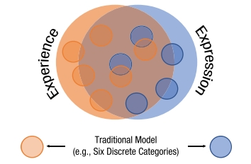
2 文献梳理
之后的研究方法
捕捉经验，衡量评估（例如效价、唤醒度）和情绪类别。 、
使用能够解释多种情感维度的方法，而不是狭隘地关注基本的六个维度。
超越典型的面部表情，着眼于变化的多模式表情。
捕捉观察者在赋予表达行为意义时做出的更复杂的推论。
Notes:
主观体验法要求被试报告其直接感受到的经验，其测量方法是用标准化的量表来测量被试的情绪体验。

Slide 19
2 文献梳理
通过以上方法，我们可以得到：
评估是如何产生我们观察到的数十种不同的情绪反应及其混合情绪反应的？
复杂的情感体验如何映射到不同的表达行为方式上？
不同的表达行为方式（如面部、声音、姿势等）在多大程度上代表了人们概念化和交流的数十种情感？
在此回顾的研究结果表明，感知者在基本层面上概念化情感，从中他们可以推断出更广泛的评估（效价、唤醒），也许还有意图和原因，该推理过程的本质是什么，以及它如何随时间变化而变化。 发展文化、个性？
映射到本文考虑的 25 种左右情绪的神经生理学模式是什么？
Notes:
主观体验法要求被试报告其直接感受到的经验，其测量方法是用标准化的量表来测量被试的情绪体验。

Slide 20
Part.3
总结

Slide 21
3 总结
总结语义空间理论
语义空间理论是找到一种适当类型的潜在结构来解释被假定为语义相似性的分布规律。
在情感研究中，我们使用语义空间理论，找到一种情感类型的潜在结构来解释情感类型之间的分布规律。也就是在Cowen研究中提出的维度（潜在结构）、分布程度（离散还是分布梯形）还有概念化。
语义空间理论提供的是一个多维的思想，并且可以通过统计回归模型以及机器学习模型更有效率和多样化的解释某种材料所诱发的情绪。如我们所关注的诗歌诱发情绪。
Notes:
主观体验法要求被试报告其直接感受到的经验，其测量方法是用标准化的量表来测量被试的情绪体验。

Slide 22
3 总结
问题
1. 有关跨文化的研究中得到的情感维度要明显低于在同一种文化下的情感维度。这还只是多考虑了文化这一元素，会不会加上人格、人的主观能动以及对所呈现材料的推理等其他元素后又回到了最开始的六种基本情绪类型？还是说原本所研究的对象（如韵律）所能产生的情感维度本身就少？
2. 在进行跨文化领域的相关研究时使用PPCA的优势在哪里，作者为什么要选择采用PPCA而不使用CCA？
Notes:
主观体验法要求被试报告其直接感受到的经验，其测量方法是用标准化的量表来测量被试的情绪体验。

Slide 23
Thanks for listening!

